Slide 1

Atviro konkurso (ir skelbiamos apklausos komunalinių ir gynybos pirkimų atvejais) vykdymas Centrinės viešųjų pirkimų informacinės sistemos (CVP IS) priemonėmis (vienas vokas)
Galioja nuo 2026-05-20

Slide 2
TURINYS
Prisijungimas prie CVP IS (skaidrės Nr. 3-4);
Pirkimo kūrimas (skaidrės Nr. 5-38);
Susipažinimas su pasiūlymais (skaidrės Nr. 39-44);
Pasiūlymų vertinimas (skaidrės Nr. 45-52);
Sutarties sudarymas (skaidrės Nr. 53-57);
Pirkimo užbaigimas, kai pirkime nėra gauta pasiūlymų (skaidrė Nr. 58);
Pirkimo užbaigimas, kai visi pasiūlymai yra atmetami (skaidrė Nr. 59);
Pirkimo nutraukimas pirkimo vykdytojo sprendimu (skaidrė Nr. 60)

Slide 3
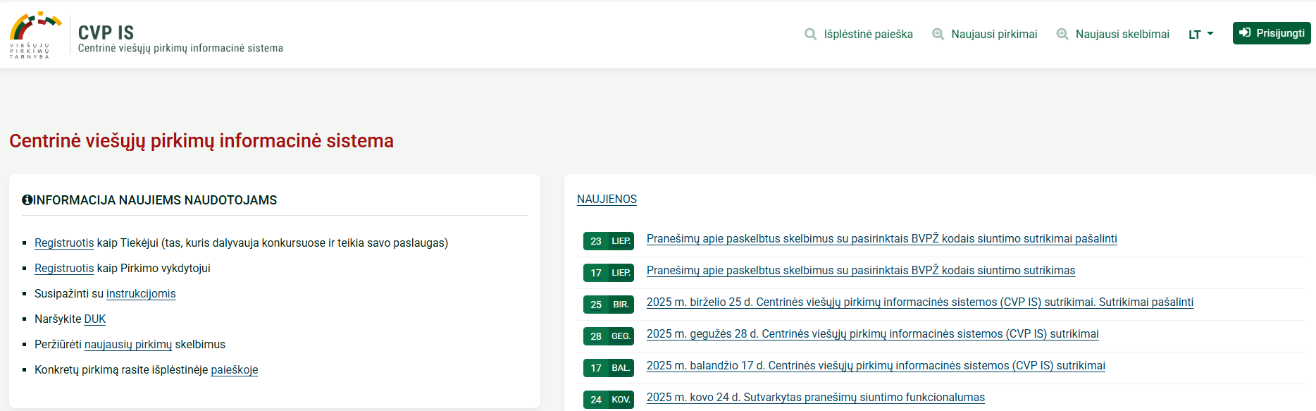
Prisijungimas prie CVP IS
Prisijunkite prie CVP IS aplinkos, naudodamiesi šia nuoroda https://viesiejipirkimai.lt/epps/home.do

Slide 4
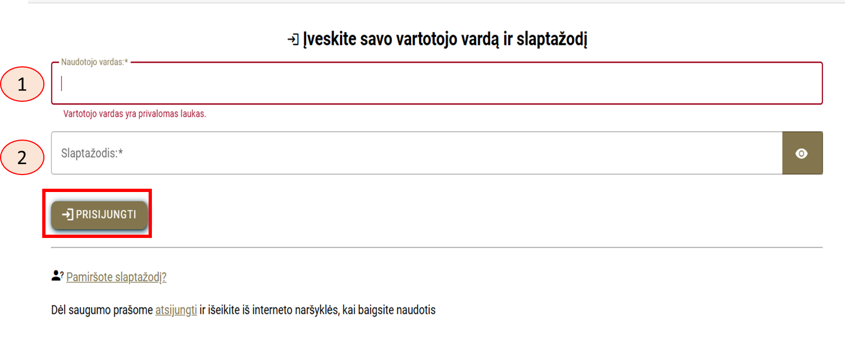
Prisijungimas prie CVP IS
Įveskite naudotojo vardą (1), slaptažodį (2)

Slide 5

Pirkimo kūrimas
Pasirenkama „Sukurti naują pirkimą“

Slide 6

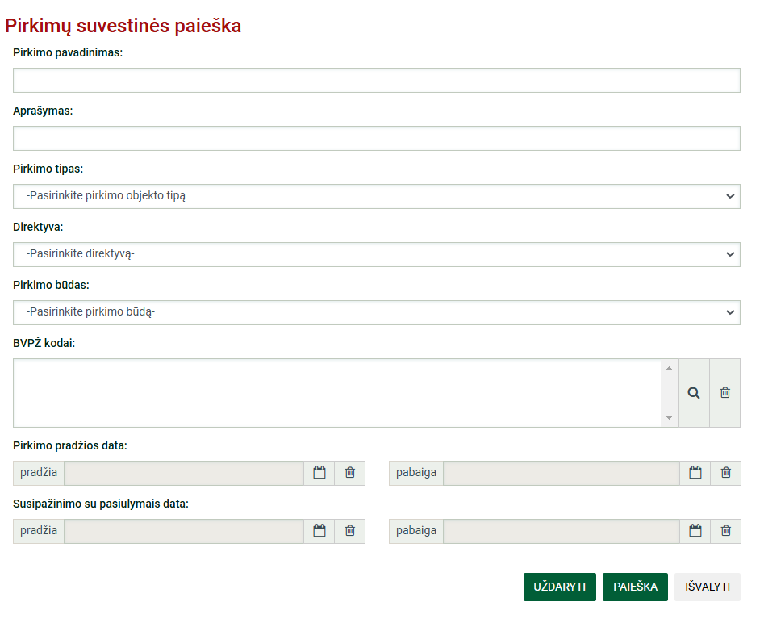
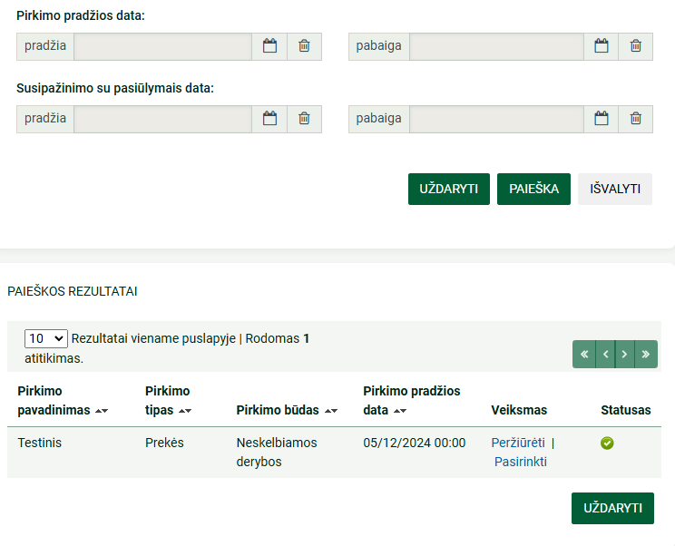
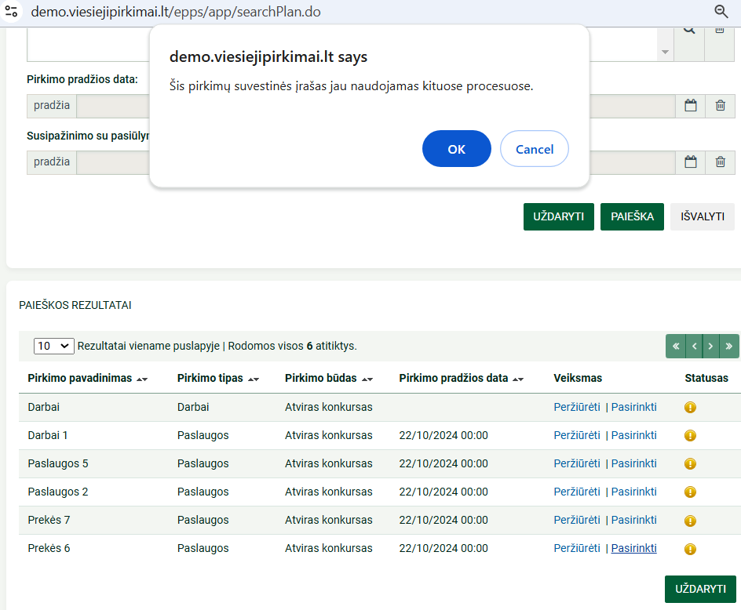
Pirkimo kūrimas
1
3
2
Pirkimas susiejamas su pirkimų suvestinėje esančiu planuojamu pirkimu
Privalomas laukas

Slide 7
Pirkimo kūrimas
Pirkimo susiejimas su pirkimų suvestinės eilute, kuri buvo panaudota kuriant kitą pirkimą:
1
4
2
3
Pirkimas susiejamas su pirkimų suvestinėje esančiu planuojamu pirkimu
Privalomas laukas

Slide 8
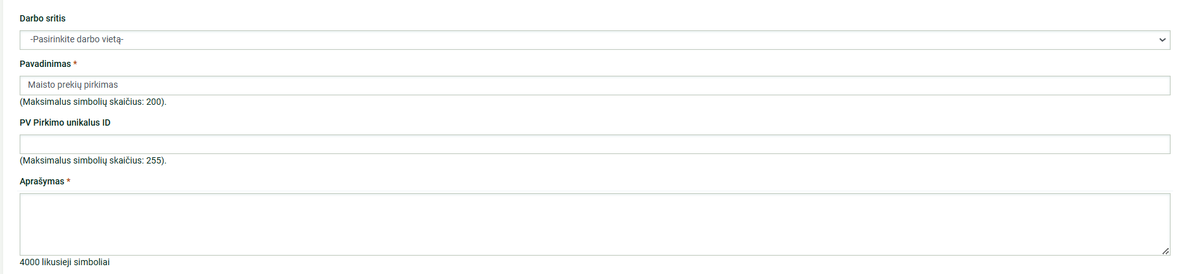
Pirkimo kūrimas
Pasirinkus pirkimų suvestinėje pirkimą, laukas „Pavadinimas“ užpildomas automatiškai. Šis laukas gali būti koreguojamas.
Užpildomas pirkimo aprašymo laukas
Privalomi laukai
SVARBU! Prašome nepildyti laukų, kurie nėra pažymėti rodyklėmis.

Slide 9

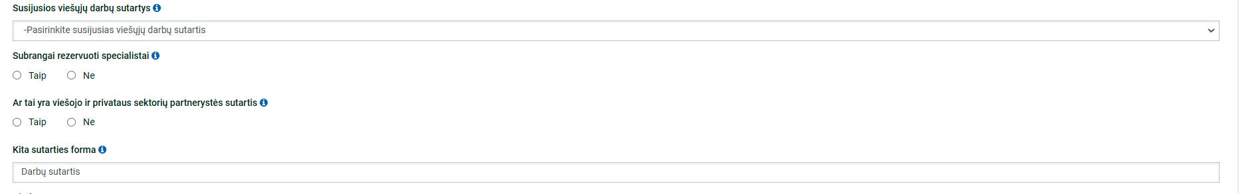
Pirkimo kūrimas
Pasirinkus pirkimų suvestinėje pirkimą, laukas „Pirkimo objekto tipas“ užpildomas automatiškai. Šis laukas gali būti koreguojamas
SVARBU! Pasirinkus pirkimo objektą „Paslaugos“, atsiranda papildomas laukas, kurio prašome nepildyti.
SVARBU! Pasirinkus pirkimo objektą „Darbai“, atsiranda papildomi laukai. Lauke „Kita sutarties forma“ nurodoma „Darbų sutartis“. Kitų laukų prašome nepildyti.
Privalomas laukas

Slide 10
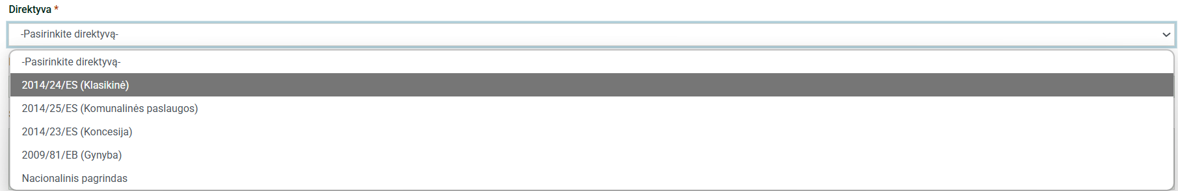
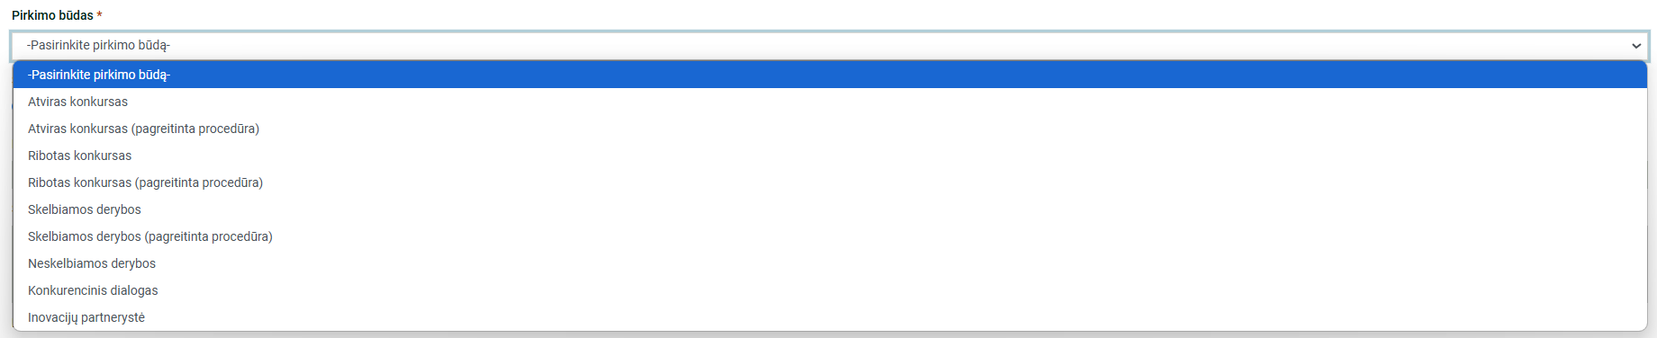
Pirkimo kūrimas
Pasirinkus pirkimų suvestinėje pirkimą, laukas „Direktyva“ užpildomas automatiškai. Šis laukas gali būti koreguojamas. Pastaba! Jei numatote vykdyti supaprastintą pirkimą pagal Lietuvos Respublikos viešųjų pirkimų, atliekamų gynybos ir saugumo srityje, įstatymą, rinkitės Direktyvą 2014/24/ES, o aprašyme nurodykite, kad pirkimas atliekamas pagal Lietuvos Respublikos viešųjų pirkimų, atliekamų gynybos ir saugumo srityje, įstatymą
Užpildžius lauką „Direktyva“, atsiranda privalomas laukas „Pirkimo būdas“
Renkamasi, jei atliekant pirkimą atviro konkurso būdu bus taikoma pagreitinta procedūra pagal VPĮ 60 str. 3 d. arba PĮ 70 str. 3 d.
Privalomi laukai

Slide 11

Pirkimo kūrimas
Užpildžius lauką „Pirkimo būdas“, atsiranda privalomas laukas „Sutarties tipas“
Privalomas laukas
Neprivalomas laukas
SVARBU! Prašome nepildyti laukų, kurie nėra pažymėti rodyklėmis

Slide 12

Pirkimo kūrimas
1
BVPŽ kodo pasirinkimas:
Norėdami išskleisti BVPŽ kodą, spustelkite skaičių arba „+“
2
Norėdami pasirinkti reikiamą BVPŽ kodą, du kartus spustelėkite jo pavadinimą
Norėdami pašalinti BVPŽ kodą iš pasirinktų elementų, pažymėkite jį ir spauskite mygtuką:
Pasirinktas BVPŽ kodas matomas prie pasirinktų elementų
3
Nors šiame žingsnyje laukas nėra privalomas, jis bus privalomas kitame, todėl rekomenduojame jį užpildyti iš karto

Slide 13

Pirkimo kūrimas
BVPŽ kodo pasirinkimas naudojant paieškos funkciją:
1
2
Norėdami pasirinkti reikiamą BVPŽ kodą, du kartus spustelėkite jo pavadinimą
3
4
5
Pasirinktas BVPŽ kodas matomas prie pasirinktų elementų

Slide 14
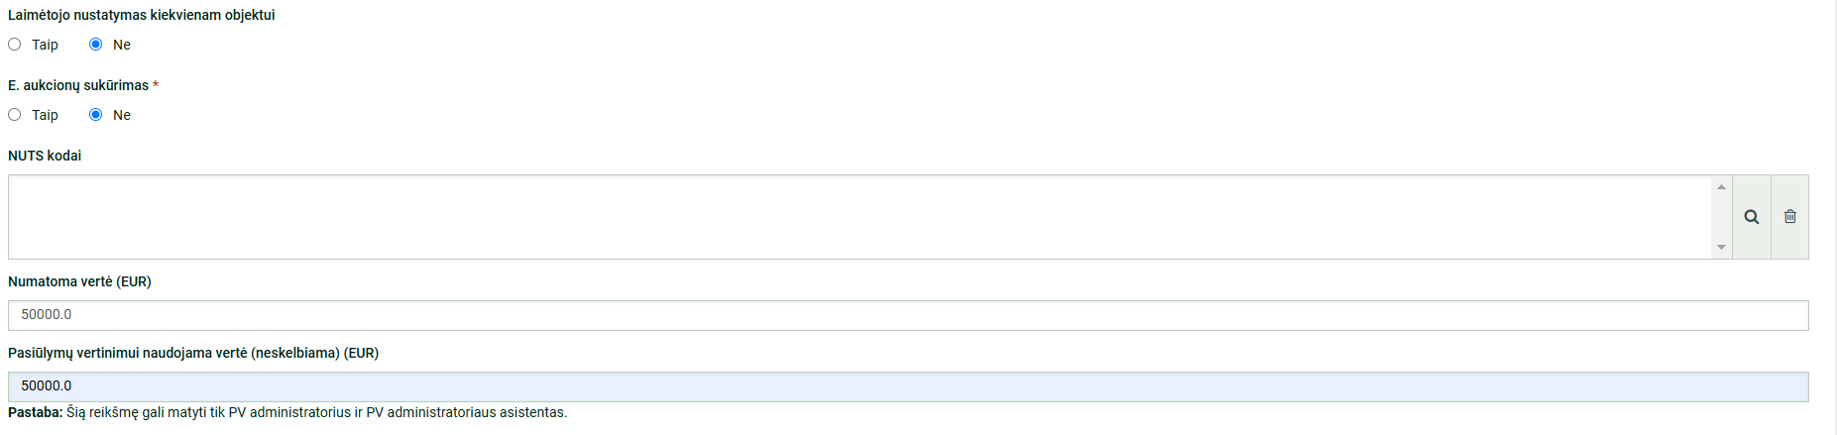
Pirkimo kūrimas
SVARBU! Šis laukas nėra apie pirkimo skaidymą į dalis. Jis visada pasirenkamas „Ne“
Pasirinkus pirkimų suvestinėje pirkimą, laukas „Numatoma vertė (EUR)“ užpildomas automatiškai. Šis laukas gali būti koreguojamas.
Pirkimo informacijos laukelis „Numatoma vertė (EUR)“ nėra privalomas pildyti, todėl, jei numatoma pirkimo vertė nėra viešinama, jis paliekamas tuščias (0 rašyti nereikia). Pildant skelbimus apie pirkimą taip pat neprivaloma pildyti numatomos vertės laukelių, jei numatoma vertė nėra viešinama.
Pastaba. Lauke „Pasiūlymų vertinimui naudojama vertė (neskelbiama) (EUR)“ turi būti nurodoma kaina arba sąnaudos be PVM, kurios bus naudojamos vertinant, ar pasiūlyme nurodyta kaina ar sąnaudos nėra per didelės, nepriimtinos. Ši vertė bus matoma tik pirkimo vykdytojui. Jei pirkimas skaidomas į dalis, šiame lauke įrašykite bendrą visų pirkimo dalių vertę, o Vidiniuose dokumentuose turėsite pateikti informaciją dėl kiekvienos pirkimo dalies atskirai
Neprivalomi laukai
Nors šiame žingsnyje dalis laukų nėra privalomi, jie bus privalomi kitame, todėl rekomenduojame juos užpildyti iš karto

Slide 15
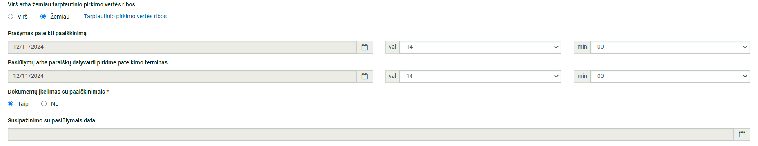
Pirkimo kūrimas
Visada pasirenkama „Taip“
Lauke „Virš arba žemiau tarptautinio pirkimo vertės ribos“ pasirenkama „Virš“, jei pirkimas yra tarptautinės vertės. Jei pirkimas yra supaprastintos vertės (įskaitant mažos vertės pirkimus), pasirenkama „Žemiau“.
Lauke „Prašymas pateikti paaiškinimą“ nustatoma data ir laikas, iki kada tiekėjai gali pateikti prašymus dėl pirkimo dokumentų paaiškinimo.
Jei laukas „Susipažinimo su pasiūlymais data“ neužpildomas, kitame žingsnyje jis automatiškai nustatomas pagal lauką „Pasiūlymų arba paraiškų dalyvauti pirkime pateikimo terminas“. Galimybė atlikti susipažinimo su pasiūlymais procedūrą atsiras tik praėjus 30 min. po lauke „Pasiūlymų arba paraiškų dalyvauti pirkime pateikimo terminas“ nustatyto termino
Nors šiame žingsnyje dalis laukų nėra privalomi, jie bus privalomi kitame, todėl rekomenduojame juos užpildyti iš karto

Slide 16
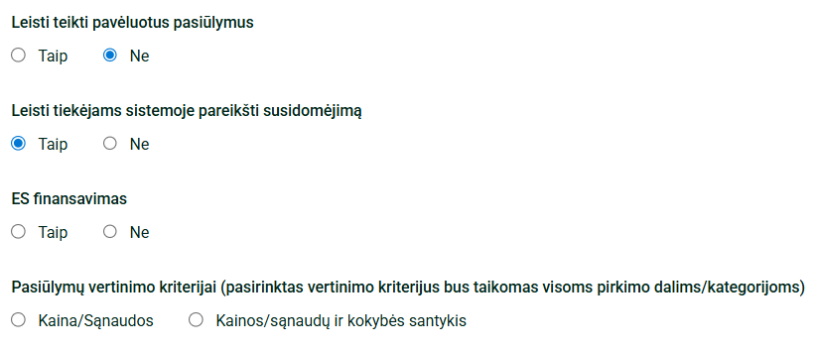
Pirkimo kūrimas
Nurodoma, ar pirkimas yra susijęs su projektu ir (arba) programa, finansuojama Europos Sąjungos lėšomis
Pasirenkamas pasiūlymų vertinimo kriterijus
Nors šiame žingsnyje dalis laukų nėra privalomi, jie bus privalomi kitame, todėl rekomenduojame juos užpildyti iš karto

Slide 17
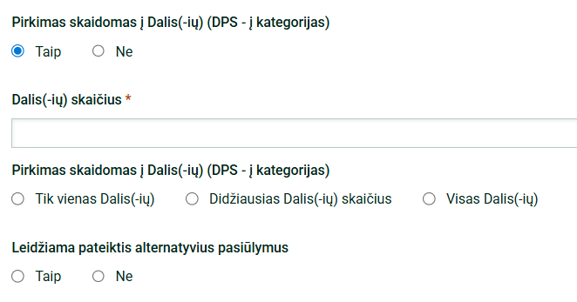

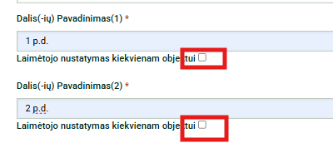
Pirkimo kūrimas
Pasirenkama, ar pirkimas skaidomas į dalis. Jei „Taip“, tuomet nurodomas pirkimo dalių skaičius. Kitame žingsnyje bus privaloma užpildyti pirkimo dalių pavadinimus
Nurodoma informacija dėl kelių pirkimo dalių gali būti pateikti pasiūlymai. Ši informacija automatiškai nepersikelia į skelbimą apie pirkimą.
Pastaba. Jei tiekėjams leidžiama teikti pasiūlymus į visas pirkimo dalis, pasirenkama „Didžiausias Dalis (-ių) skaičius“ ir nurodoma lauke „Dalis (-ių) skaičius“ nurodytas skaičius
Jei pažymite taip:
SVARBU! Nesirinkti „Visas Dalis (-ių)“
tada prie kiekvienos pirkimo dalies klausiama:
Nurodoma informacija, ar pirkimo vykdytojas leidžia teikti alternatyvius pasiūlymus
SVARBU! Pažymėjus ties „Laimėtojo nustatymas kiekvienam objektui“ „Ne“ reiškia, kad visos prekės toje pirkimo dalyje bus priskirtos vienam laimėtojui. Pažymėjimas „Taip“ reiškia, kad toje pačioje pirkimo dalyje dėl tokių pačių prekių tiekimo gali būti išrinkti keli laimėtojai
Jei nieko nepažymite, tada rodo:

Slide 18

Pirkimo kūrimas
Pasirinkus pirkimų suvestinėje pirkimą, laukas „Sutarties trukmė mėnesiais arba metais, išskyrus pratęsimus“ užpildomas automatiškai. Šis laukas gali būti koreguojamas
Lauke „Asmenų, susipažįstančių su pasiūlymais, skaičius“ automatiškai nurodomas „Vienas“. Šis laukas gali būti koreguojamas
Nors šiame žingsnyje dalis laukų nėra privalomi, jie bus privalomi kitame, todėl rekomenduojame juos užpildyti iš karto
SVARBU! Prašome nepildyti laukų, kurie nėra pažymėti rodyklėmis.

Slide 19
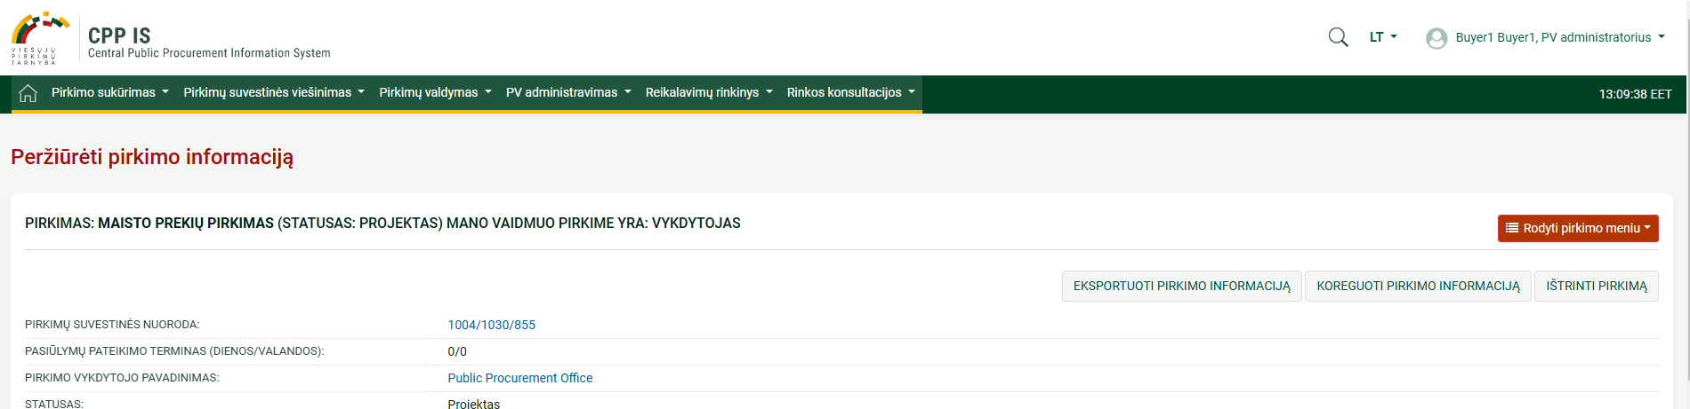

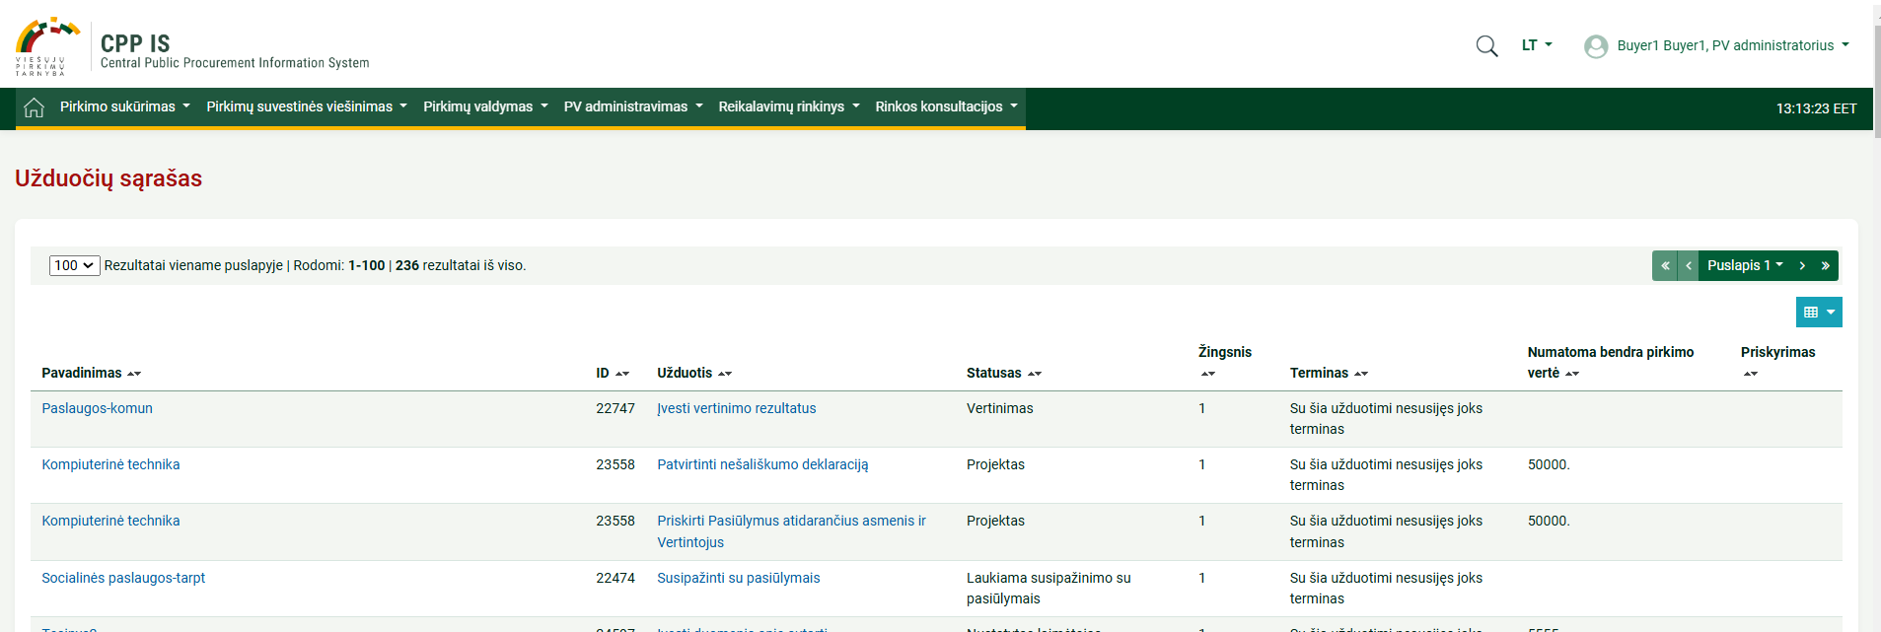
Pirkimo kūrimas
Paspaudus „Sukurti pirkimą“:
2
1
Pirkimo pavadinimas
3
Pasirenkama užduotis „Baigti pildyti pirkimo informaciją“

Slide 20
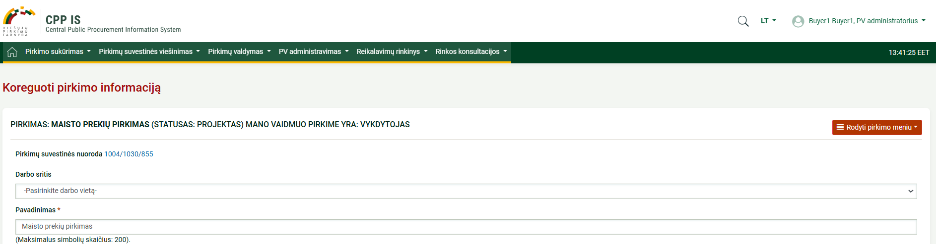
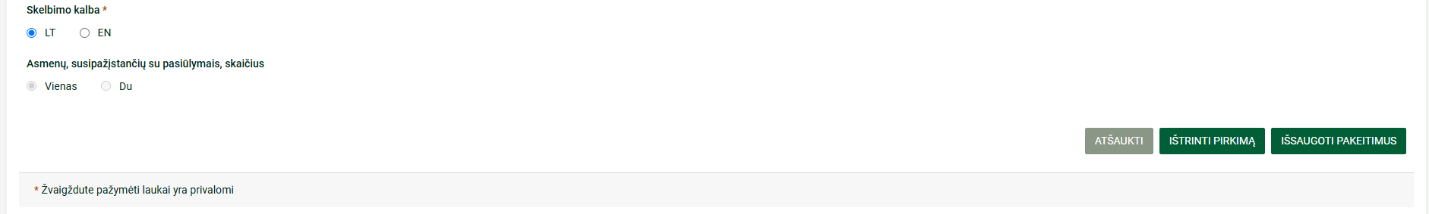
Pirkimo kūrimas
Jei pirkimas skaidomas į dalis, vykdant užduotį „Baigti pildyti pirkimo informaciją“ atsiranda privalomi laukai „Dalis (-ių) Pavadinimas“
Įsitikinus, kad visa pirkimo informacija nurodyta teisingai, spaudžiama „Išsaugoti pakeitimus“
Privalomas laukas

Slide 21
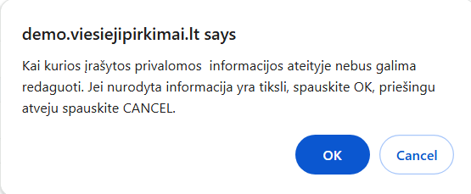
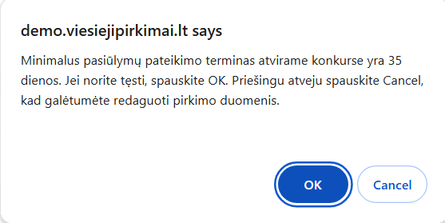

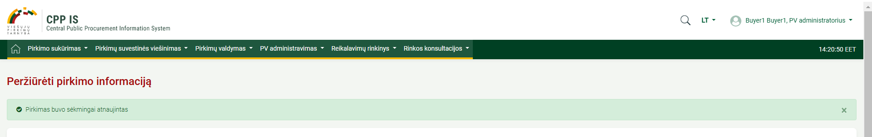
Pirkimo kūrimas
Paspaudus „Išsaugoti pakeitimus“:
1
2
3
4
Pranešimas, kad pirkimo informacija išsaugota ir galima atlikti kitą pirkimo kūrimo veiksmą (4)

Slide 22
Pirkimo kūrimas
Pasirenkama užduotis „Priskirti naudotojus“

Slide 23


Pirkimo kūrimas
3
1
Automatiškai priskiriamas pirkimą kuriantis naudotojas.
SVARBU! Naudotojui būtina priskirti vaidmenį „Vykdytojas + Pasiūlymus atidarantis asmuo + Kandidatas į Pagrindinius vertintojus“
2
Pastaba. Daugiau informacijos apie naudotojų vaidmenis galite rasti instrukcijoje „Pirkimo vykdytojo paskyros valdymas“

Slide 24
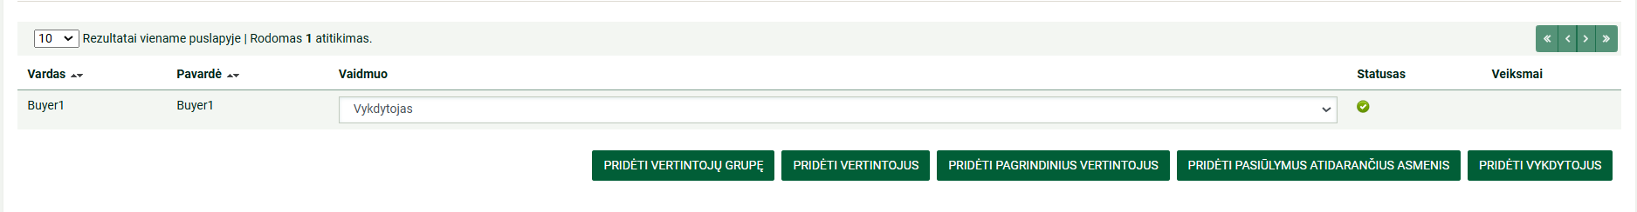
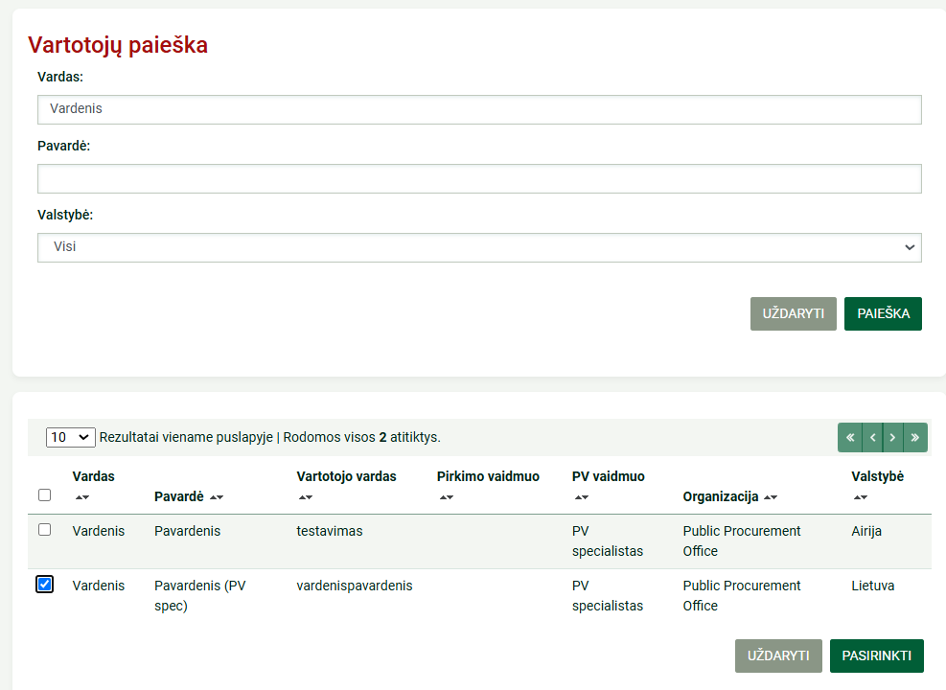
Pirkimo kūrimas
Norint pirkimui priskirti daugiau naudotojų:
1
2
Pasirenkama pagal vaidmenį
3
4
5

Slide 25
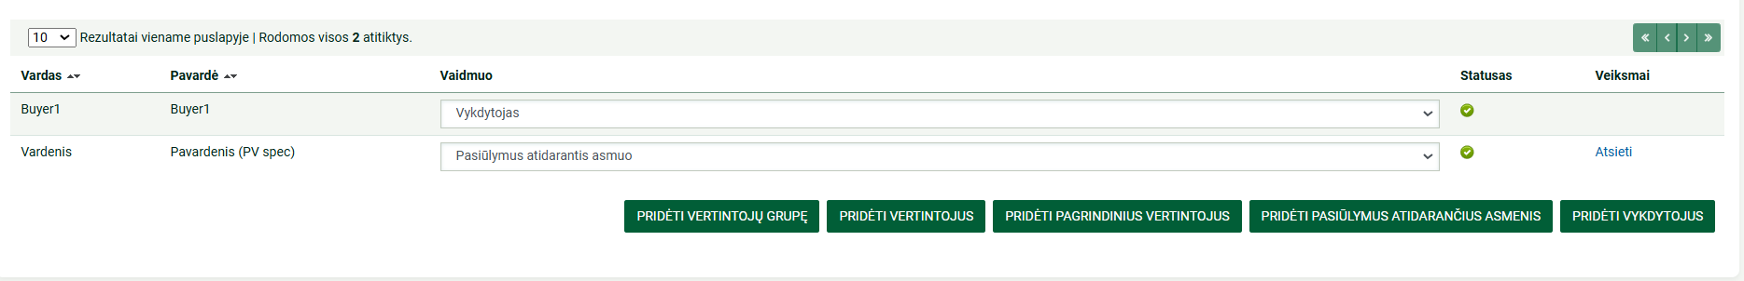
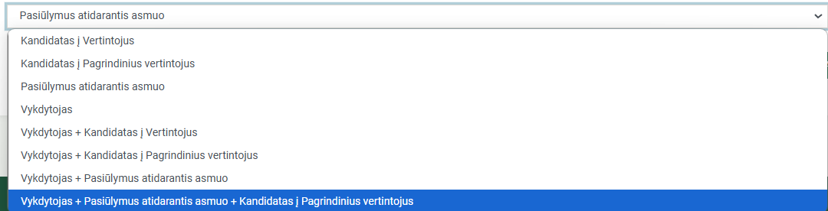
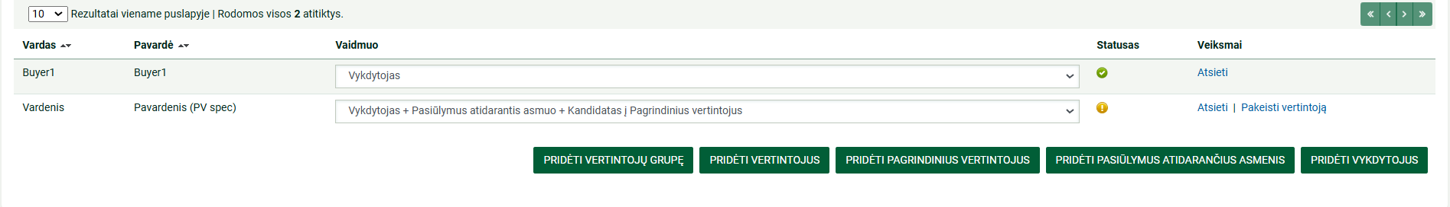
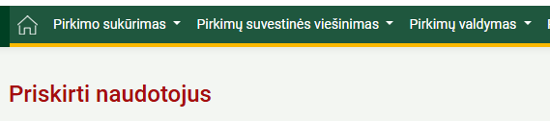
Pirkimo kūrimas
Pastaba. Priskirtas naudotojas el. paštu gaus pranešimus, susijusius su CVP IS priskirtu pirkimu
1
SVARBU! Bent vienam naudotojui būtina priskirti vaidmenį „Vykdytojas + Pasiūlymus atidarantis asmuo + Kandidatas į Pagrindinius vertintojus“
2
3
4
Priskirtus naudotojus galima atsieti nuo pirkimo arba pakeisti kitu naudotoju

Slide 26
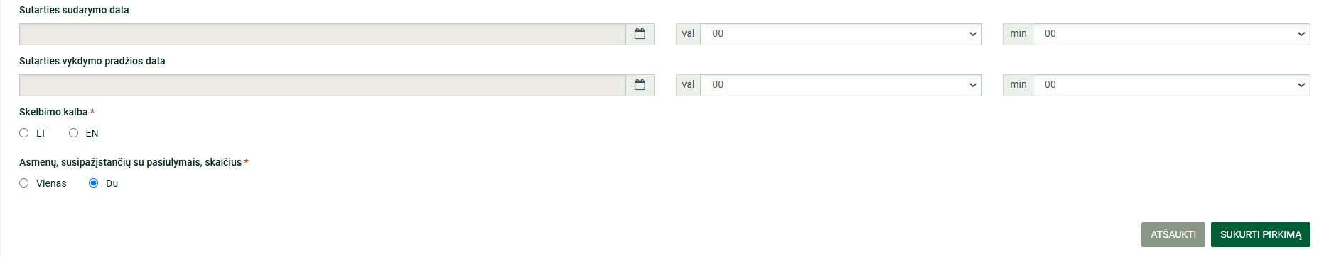
Pirkimo kūrimas
Pastaba. Jei kuriant pirkimą pagrindinėje pirkimo informacijoje (18 skaidrė) buvo pasirinkti 2 asmenys, susipažįstantys su pasiūlymais, ir (arba) į konkretaus pirkimo procesą norima įtraukti daugiau vartotojų, vadovaukitės instrukcijoje „Pirkimo vykdytojo paskyros valdymas“ pateikta informacija

Slide 27
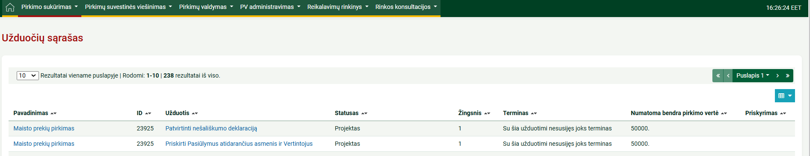
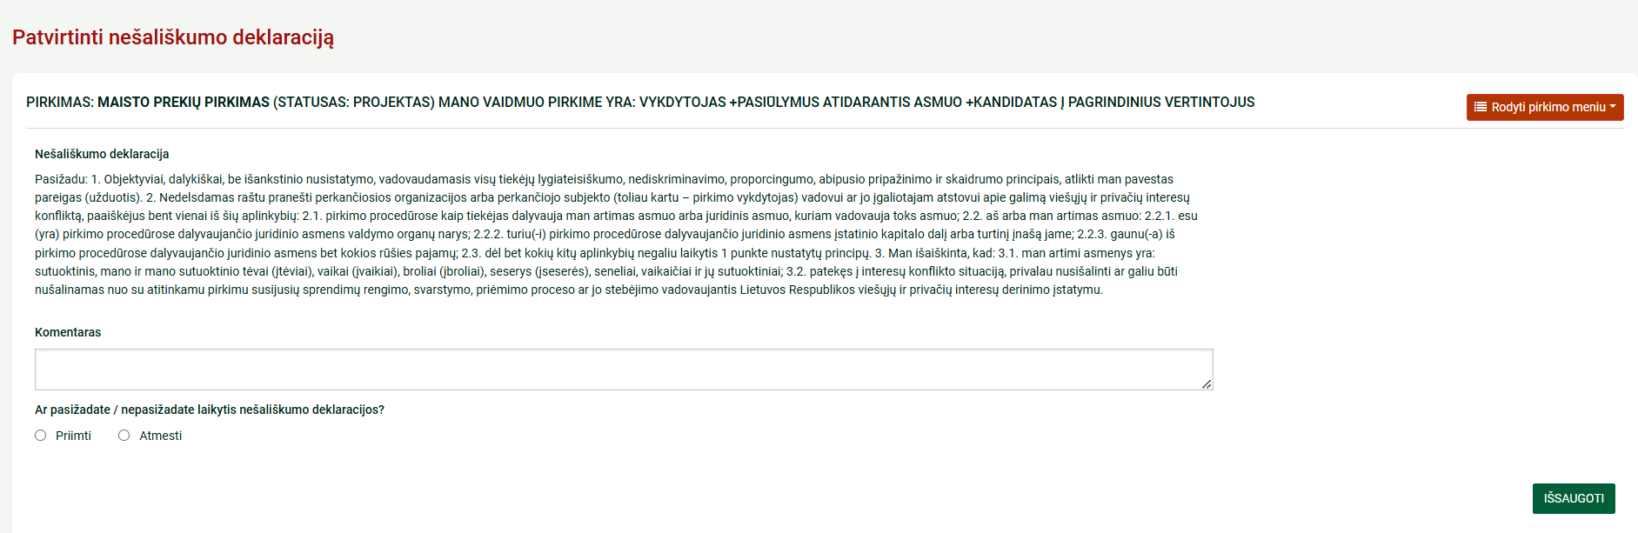
Pirkimo kūrimas
Pastaba. Kiekvienas pirkime priskirtas naudotojas šią užduotį atlieka savo paskyroje
1
Pasirenkama užduotis „Patvirtinti nešališkumo deklaraciją“
Susipažinus su nešališkumo deklaracija, pasirenkama „Priimti“. Pasirinkus „Atmesti“, paskirtas asmuo nebegali dalyvauti pirkimo procese, o pirkimo vykdytojas privalo paskirti kitą vertintoją
2
3

Slide 28
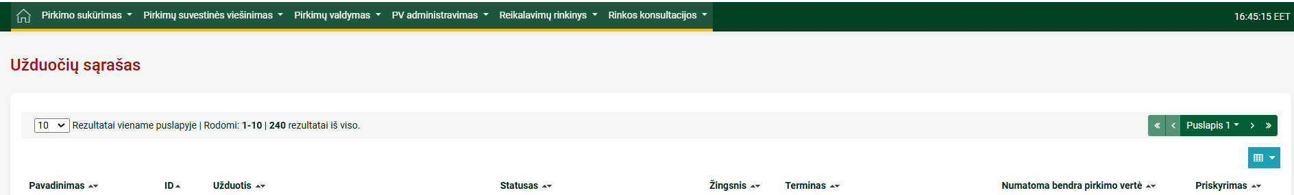

Pirkimo kūrimas
Pasirenkama užduotis „Nustatyti pirkimo eigą“

Slide 29

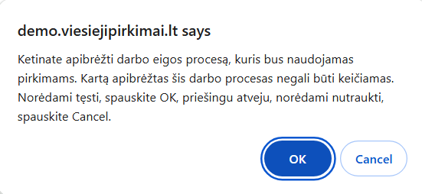
Pirkimo kūrimas
1
2
3
4
SVARBU! Nustačius pirkimo eigą, jos keisti nebus galima. Pirkimo etapus pasirinkti:
„Sukūrimas“ – „Ne sistemoje“;
„Pasiūlymų pateikimas“ – „Sistemoje“;
„Vertinimas“ – „Ne sistemoje“
5

Slide 30
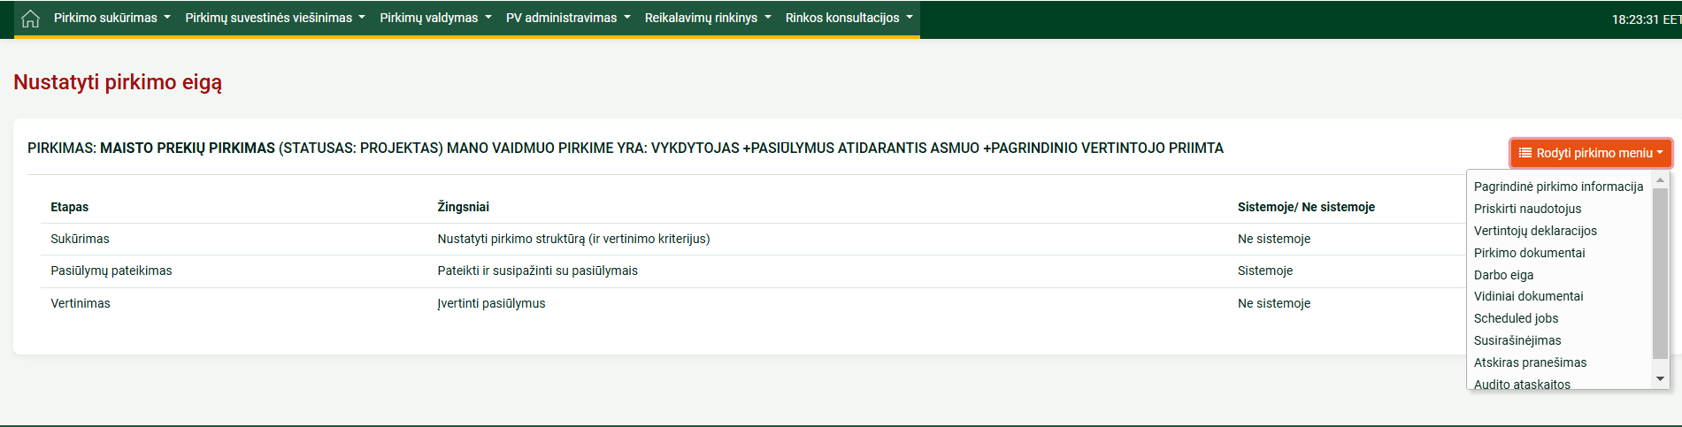
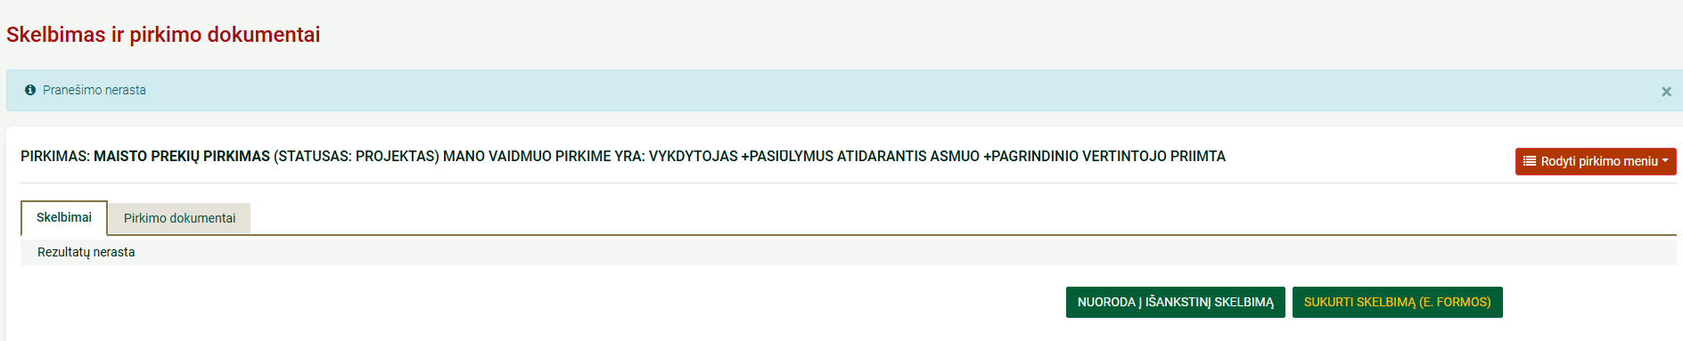
Pirkimo kūrimas
1
2
3

Slide 31
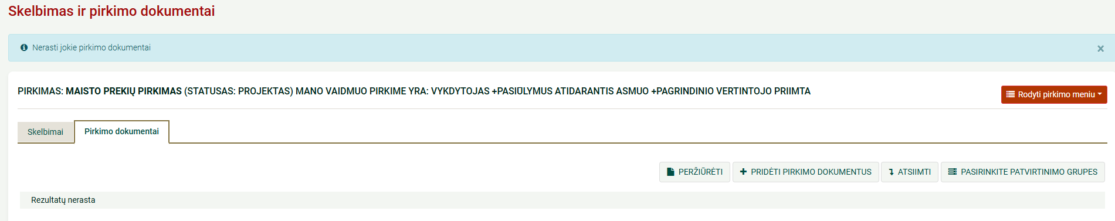
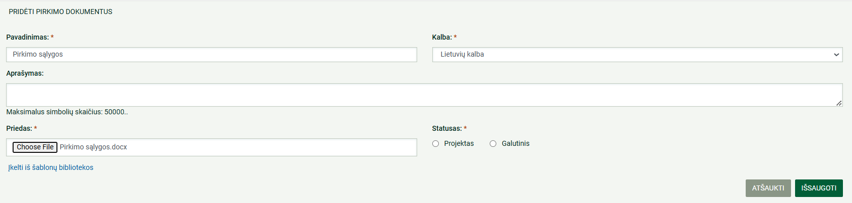
Pirkimo kūrimas
1
Įkeltas dokumentas bus rodomas viešai tik po to, kai bus paskelbtas pirkimas ir dokumento statusas nustatytas kaip „Galutinis“. SVARBU! Kai dokumento statusas yra „Galutinis“, jis negali būti redaguojamas ar panaikinamas, tokį dokumentą galima tik atsiimti (žr. 34 skaidrę)
2
3
4
5
6
Kai dokumento statusas „Projektas“, toks dokumentas nematomas viešai, jis gali būti koreguojamas ar panaikinamas (žr. 32-33 skaidres)

Slide 32
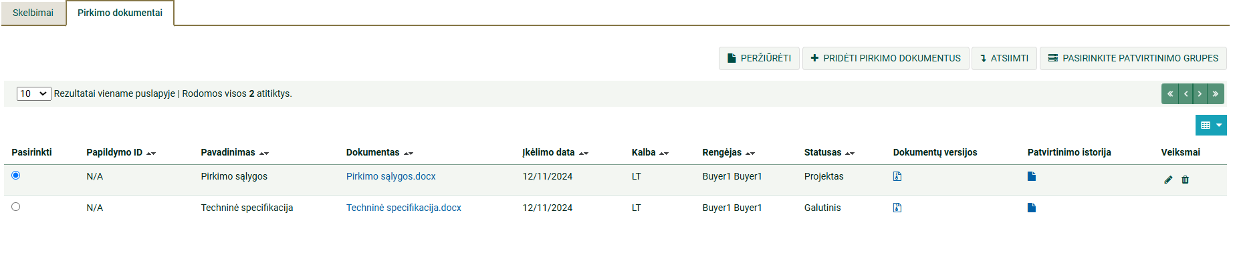

Pirkimo kūrimas
Dokumento, kurio statusas „Projektas“, koregavimas / panaikinimas:
1
2
Norėdami panaikinti dokumento projektą, pažymime dokumentą (1) ir spaudžiame:
Pakoregavus informaciją ir įkėlus pakoreguotą priedą, užpildomas laukas „Skirtumai nuo ankstesnių versijų“ bei pažymimas dokumento statusas „Galutinis“ (3)
3
4

Slide 33
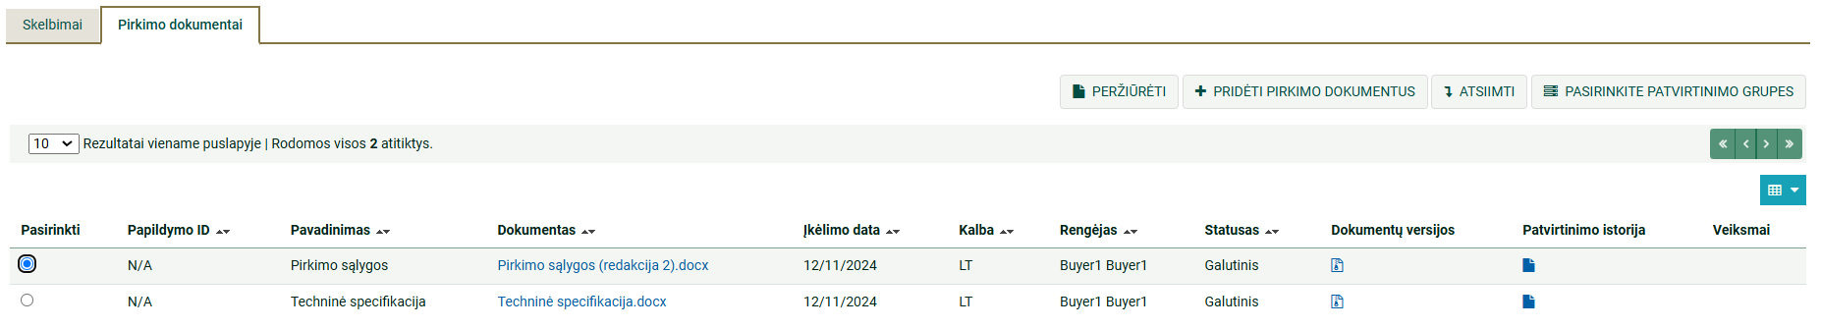
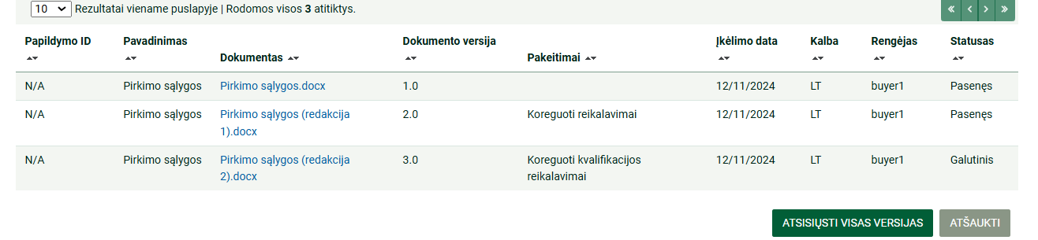
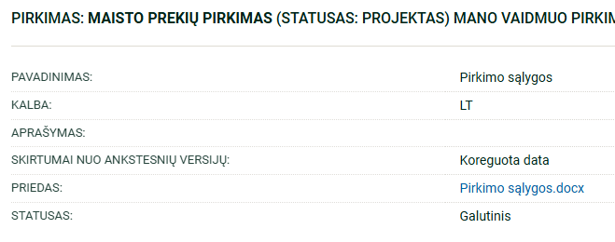
Pirkimo kūrimas
2
Dokumento statusas iš „Projektas“ pasikeitė į „Galutinis“
1
Pasirinkus funkciją „Peržiūrėti“ (2), matoma paskutinės dokumento versijos informacija (3)
3
Įkeltų dokumentų visas versijas ir pakeitimų aprašymus pirkimo vykdytojas gali matyti skiltyje „Dokumentų versijos“. Tiekėjams matoma tik dokumentas, kurio statusas „Galutinis“ ir pakeitimų aprašymas skiltyje „Pakeitimai“

Slide 34
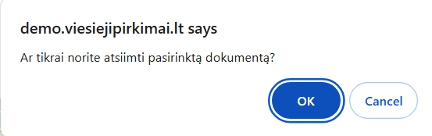
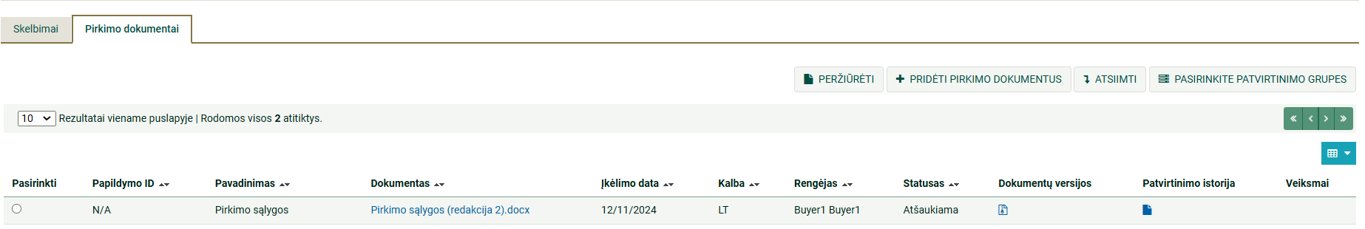
Pirkimo kūrimas
Dokumento, kurio statusas „Galutinis“, atsiėmimas:
2
1
Pranešimas, kad dokumentas sėkmingai atsiimtas
3
Dokumento statusas iš „Galutinis“, pasikeitė į „Atšaukiama“
Pastaba! Dokumentą, kurio statusas „Atšaukiama“, mato tik pirkimo vykdytojas. Viešai šis dokumentas nėra matomas

Slide 35
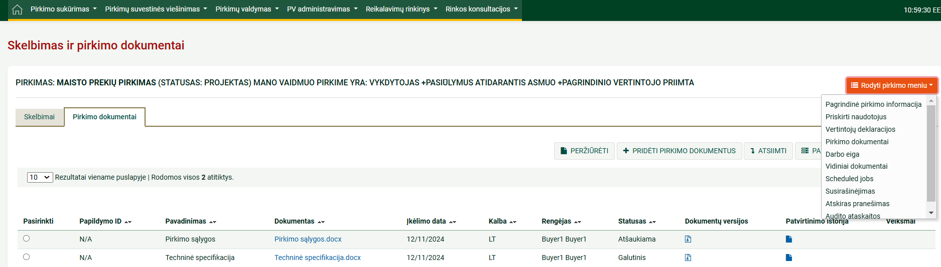
Pirkimo kūrimas
Dokumentų įkėlimas į sritį „Vidiniai dokumentai“:
1
2
SVARBU! Srityje „Vidiniai dokumentai“ pateikiama informacija nėra viešai prieinama. Šioje srityje įkeliamas dokumentas, kuriame nurodoma kaina arba sąnaudos, kurios bus naudojamos vertinant, ar pasiūlyme nurodyta kaina arba sąnaudos nėra per didelės ir pirkimo vykdytojui nepriimtinos, kaip nustatyta Viešųjų pirkimų tarnybos direktoriaus 2024 m. lapkričio 29 d. įsakymo Nr. 1S-190 „Dėl Skelbimų rengimo ir išsiuntimo skelbti Centrinės viešųjų pirkimų informacinės sistemos priemonėmis tvarkos aprašo patvirtinimo“ 13 punkte

Slide 36
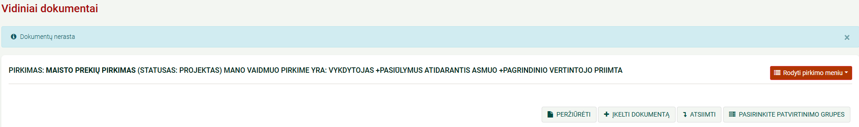
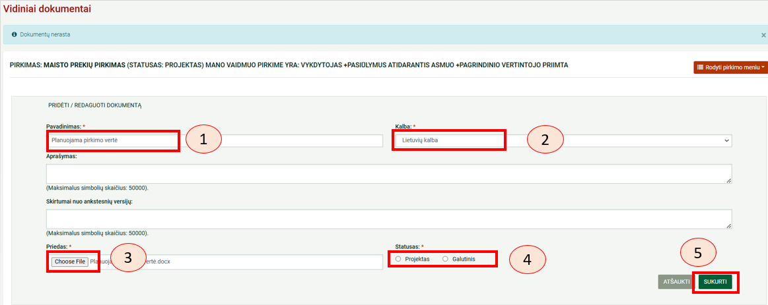
Pirkimo kūrimas
Pastaba! Dokumentai į sritį „Vidiniai dokumentai“ keliami (koreguojami, naikinami) tokiu pačiu būdu, kaip ir pirkimo dokumentai (žr. 30-33 skaidres)

Slide 37
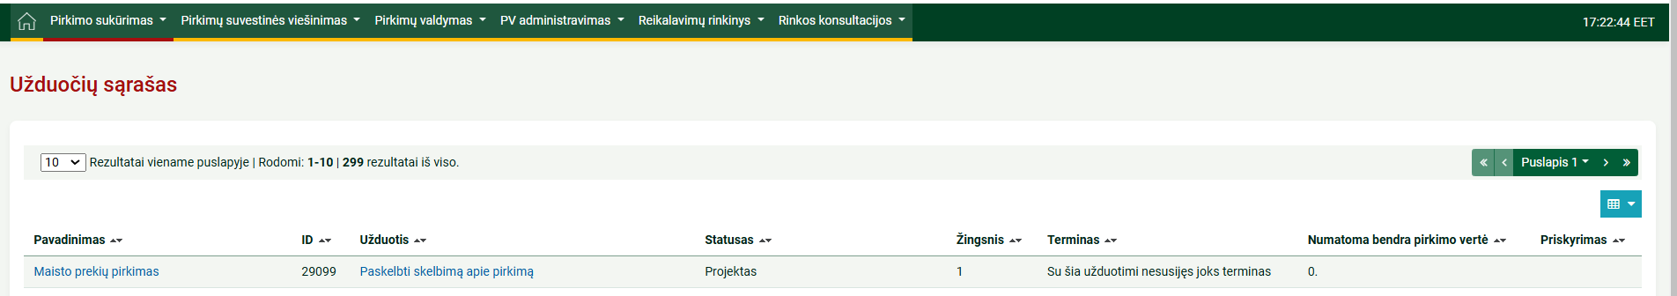
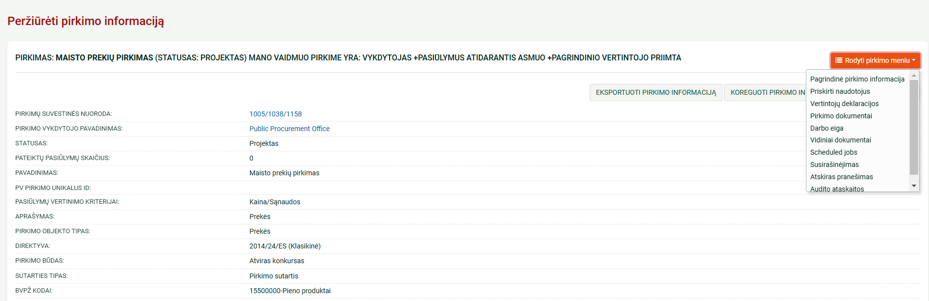
Pirkimo kūrimas
Sukurto pirkimo informaciją galima peržiūrėti:
1
2
3

Slide 38
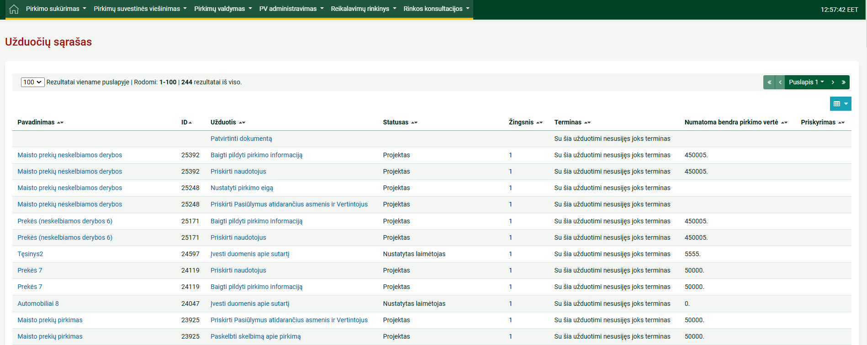
Pirkimo kūrimas
Įsitikinus, kad įkelti visi pirkimo dokumentai, pasirenkama užduotis „Paskelbti skelbimą apie pirkimą“. Skelbimo pildymo instrukciją rasite mokymo skaidrėse „Skelbimas apie pirkimą“
SVARBU! Supaprastinto pirkimo atveju pildoma Nacionalinio skelbimo apie pirkimą forma. Tarptautinio pirkimo atveju pildoma Skelbimo apie pirkimą forma

Slide 39
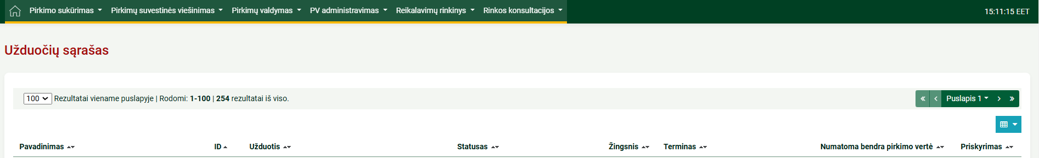
Susipažinimas su pasiūlymais
Suėjus terminui „Susipažinimo su pasiūlymais data“ atsiranda užduotis „Susipažinti su pasiūlymais“. Pasirenkama užduotis „Susipažinti su pasiūlymais“

Slide 40



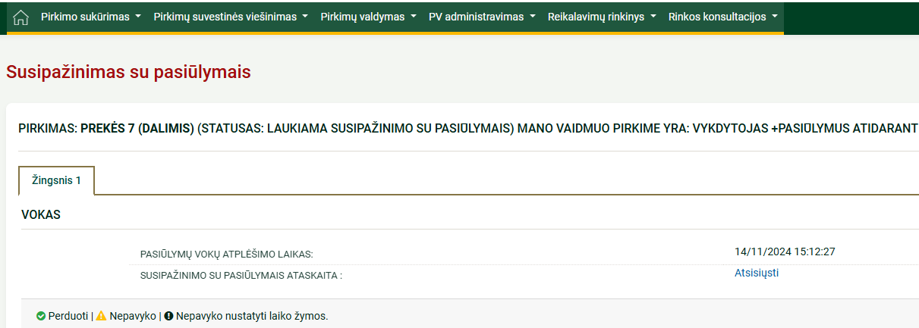



Susipažinimas su pasiūlymais
Užduoties „Susipažinti su pasiūlymais“ vykdymas, kai pirkime nėra gauta pasiūlymų:
2
3
1
4
SVARBU! Tarptautinių pirkimų atveju pasirenkama užduotis „Paskelbti skelbimą apie sutarties skyrimą (pirkimo nutraukimą)“, kai nesudarote sutarties. Supaprastinto pirkimo atveju vadovaukites šių instrukcijų 58 skaidre

Slide 41


Susipažinimas su pasiūlymais
Užduoties „Susipažinti su pasiūlymais“ vykdymas, kai pirkime tiekėjai pateikė pasiūlymus:
1
2
Pagal nutylėjimą sistema pažymi visus pasiūlymus. SVARBU! Nepažymėti pasiūlymai automatiškai bus atmesti
3

Slide 42


Susipažinimas su pasiūlymais
1
2
Pasirenkama užduotis „Patikrinkite interesų konfliktą“

Slide 43

Susipažinimas su pasiūlymais
1
Susipažinus, pasirenkama „Priimti“. Jei pažymima „Atmesti“, paskirtas asmuo nebegali dalyvauti pirkimo procese, ir pirkimo vykdytojas privalo paskirti kitą vertintoją
2

Slide 44


Susipažinimas su pasiūlymais
1
Pranešimas, kad paskirtas asmuo gali dalyvauti pirkimo procese ir vertinti gautus pasiūlymus
2
Pasirenkama užduotis „Įvesti vertinimo rezultatus“

Slide 45





Pasiūlymų vertinimas
Pastaba. Kai pirkimas skaidomas į dalis ir tiekėjas nepateikia pasiūlymo toje dalyje, kurioje vedami vertinimo rezultatai, pasirenkama „Nepateiktas pasiūlymas“
1
2
Kai pirkimas skaidomas į dalis, kiekvienoje dalyje atskirai suvedus vertinimo rezultatus spaudžiama „Išsaugoma kaip galutinį“. Šis veiksmas kartojamas kiekvienai daliai
SVARBU! Paspaudus šį simbolį atsisiunčiami tiekėjo pasiūlymo dokumentai
3
Įvertinus pasiūlymus įrašomos pasiūlymų kainos.
Atsakymą, ar pasiūlymo kaina nurodoma su PVM ar be rasite šiame DUK
4

Slide 46


Pasiūlymų vertinimas
1
Pranešimas, kad pasiūlymų įvertinimo rezultatai sėkmingai išsaugoti ir galima atlikti kitą užduoti (2)
2
Pasirenkama užduotis „Pasiūlymų eilė prieš atidėjimo laikotarpį“

Slide 47




Pasiūlymų vertinimas
Nustatyta pasiūlymų eilė
2
3
1
Atmestas pasiūlymas
Pranešimas, kad pasiūlymų eilė sėkmingai patvirtinta ir galima atlikti kitą užduotį (4)
4
Pasirenkama užduotis „Paskelbti vertinimo rezultatus“

Slide 48



Pasiūlymų vertinimas
SVARBU! Šiame lange informacija nepildoma. Spaudžiama „Tęsti nesiunčiant pranešimų“
1
2
Pranešimas, kad veiksmas atliktas sėkmingai

Slide 49



Pasiūlymų vertinimas
Susirašinėjimo priemonėmis informavus tiekėjus apie vertinimo rezultatus, prasideda atidėjimo laikotarpis (kuris sistemiškai nustatytas 14 kalendorinių dienų), kurio, kai tai galima pagal teisinį reguliavimą, galima netaikyti arba užbaigti anksčiau
Norėdami netaikyti atidėjimo laikotarpio ir pereiti prie kitos užduoties:
3
2
1
4
Pasirenkama užduotis „Pasiūlymų eilė po atidėjimo termino pabaigos“

Slide 50


Pasiūlymų vertinimas
Norėdami užbaigti atidėjimo laikotarpį ir pereiti prie kitos užduoties:
1
2

Slide 51



Pasiūlymų vertinimas
1
3
Pranešimas, kad atidėjimo laikotarpis sėkmingai nutrauktas ir galima atlikti kitą užduotį (4)
2
4
Pasirenkama užduotis „Pasiūlymų eilė po atidėjimo termino pabaigos“

Slide 52





Pasiūlymų vertinimas
1
Nustatyta pasiūlymų eilė
Atmestas pasiūlymas
Jei atidėjimo termino metu buvo gauta pretenzijų ir pasiūlymų vertinimo rezultatai keičiasi, spaudžiama „Atmesti ir prašyti pakartotinio vertinimo“ ir „OK“. Pirkimo vykdytojas sugrąžinamas į susipažinimo su pasiūlymais etapą ir turi iš naujo atlikti pasiūlymų vertinimą (žr. 39-51 skaidres)
Jei po atidėjimo termino pasiūlymų vertinimo rezultatai nesikeičia, spaudžiama „Išsaugoti“ ir „OK“. Gaunamas pranešimas, kad veiksmas sėkmingai atlikta ir galima atlikti kitą veiksmą (1)

Slide 53




Sutarties sudarymas
Pasirenkama užduotis „Sudaryti sutartį“.
Pastaba. Šią užduotį rekomenduojama pradėti vykdyti tuomet, kai su tiekėju (-ais) sudaryta (-os) sutartis (-ys)
Jei sudaromos sutartys su keliais laimėtojais, pridedamos papildomos eilutės
1
Įrašoma sudaromų sutarčių vertė su PVM
2
5
Pranešimas, kad sutartys sėkmingai išsaugotos ir galima atlikti kitą veiksmą (5)
3
4

Slide 54



Sutarties sudarymas (kai laimėtoju nustatytas tiekėjas sutinka sudaryti sutartį)
Pasirenkama užduotis „Įveskite laimėjusių tiekėjų atsakymus“.
Pastaba. Kai pirkimas skaidomas į dalis ir laimėtojais nustatomi skirtingi tiekėjai, šią užduotį reikia kartoti kiekvienam tiekėjui atskirai
1
2
3
4

Slide 55

Sutarties sudarymas (kai laimėtoju nustatytas tiekėjas atsisako sudaryti sutartį)
Pasirenkama užduotis „Įveskite laimėjusių tiekėjų atsakymus“ (1) ir atliekami šie veiksmai (2-5):
2
1
3
4
5
Pastaba. Jei pirkime sudaryti sutartį atsisakė vienintelis nustatytas laimėtojas, tokiu atveju pirkimas užduočių sąraše liks su užduotimi „Sutarties sudarymas atmestas“

Slide 56




Sutarties sudarymas
Jei sutartis bus sudaroma su antroje vietoje esančiu tiekėju, užduočių sąraše pasirenkama užduotis „Sutarties sudarymas atmestas“ (1), atsivėrusiame lange pasirenkama „Taip“ (2) ir spaudžiama „Pateikti“ (3)
1
2
3
Atlikus šiuos veiksmus užduočių sąraše vėl bus matoma užduotis „Sudaryti sutartį“ (4) ir bus galima pasirinkti kitą laimėtoją (5), (6):
4
5
6

Slide 57

Sutarties sudarymas
Kai vykdomas tarptautinės vertės pirkimas, vykdoma užduotis „Paskelbti skelbimą apie sutarties skyrimą (pirkimo nutraukimą)“. Instrukciją „Skelbimas apie sutarties skyrimą“ rasite čia.
Supaprastinto pirkimo atveju, norint užbaigti pirkimą, eikite į užduotį „Paskelbti skelbimą apie sutarties skyrimą (pirkimo nutraukimą)“. Atsidariusiame lange pasirinkite „Praleisti skelbimo apie sutarties skyrimą pildymą (tik supaprastintiems pirkimams)“

Slide 58





Pirkimo užbaigimas, kai pirkime nėra gauta pasiūlymų
Užduotis „Paskelbti skelbimą apie sutarties skyrimą (pirkimo nutraukimą)“ pildoma tik tarptautinio pirkimo atveju
Supaprastinto pirkimo atveju, norint užbaigti pirkimą, eikite į užduotį „Paskelbti skelbimą apie sutarties skyrimą (pirkimo nutraukimą)“. Atsidariusiame lange pasirinkite „Praleisti skelbimo apie sutarties skyrimą pildymą (tik supaprastintiems pirkimams)“:
Užduočių sąraše bus užduotis „Eksportuoti pirkimą“ su kuria nieko daryti nereikia, t. y. palikite sąraše

Slide 59


Pirkimo užbaigimas, kai visi pasiūlymai yra atmetami
1
2
3
Užduotis „Paskelbti skelbimą apie sutarties skyrimą (pirkimo nutraukimą)“ pildoma tik tarptautinio pirkimo atveju
Supaprastinto pirkimo atveju, norint užbaigti pirkimą, eikite į užduotį „Paskelbti skelbimą apie sutarties skyrimą (pirkimo nutraukimą)“. Atsidariusiame lange pasirinkite „Praleisti skelbimo apie sutarties skyrimą pildymą (tik supaprastintiems pirkimams)“
Užduočių sąraše bus užduotis „Eksportuoti pirkimą“ su kuria nieko daryti nereikia, t. y. palikite sąraše

Slide 60




Pirkimo nutraukimas pirkimo vykdytojo sprendimu
(netaikoma, kai pasiūlymai yra atmetami arba pirkime nėra gauta pasiūlymų)
Pirkimo vykdytojui priėmus sprendimą nutraukti pirkimo procedūras, jis turi:
prie pirkimo pavadinimo skliaustuose įrašyti NUTRAUKTAS, kad nauji tiekėjai neteiktų pasiūlymų. Tai padaryti konkretaus pirkimo aplinkoje pasirinkus mygtuką „Koreguoti pirkimo informaciją“ (1), tuomet Pavadinimo laukelyje pridėjus (NUTRAUKTAS) (2) ir paspaudus „Išsaugoti pakeitimus“ (3):
apie tokį sprendimą susirašinėjimo priemonėmis informuoti tiekėjus:
Pranešimą apie pirkimo nutraukimą pridėti prie pirkimo dokumentų (jei tokia sąlyga nurodyta pirkimo dokumentuose).
Taip pat nevykdomos su šiuo pirkimu susijusios užduotys (jos paliekamos užduočių sąraše).
Daugiau informacijos, kaip nutraukti pirkimą rasite čia: Dėl pirkimo procedūrų nutraukimo - Viešųjų pirkimų tarnyba
2
3
1

Slide 61
Dėl papildomai iškilusių klausimų galite kreiptis:
el. paštu pagalba@vpt.lt
(darbo dienomis – visą darbo dieną)
tel. +370 5 219 7000
(darbo dienomis 8 – 12 val.)

